Slide 1
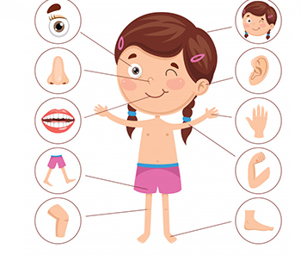
BODY IDIOMS

Slide 2
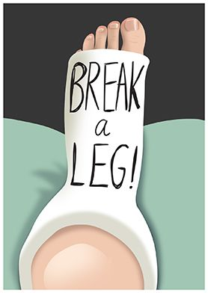
BREAK A LEG = GOOD LUCK Перевод: желаю удачи! ни пуха ни пера! (обычно желают актеру перед выходом на сцену)
Пример:
"Break a leg!" the director called to the lead actor.
"Ни пуха ни пера!", крикнул режиссер ведущему актеру.

Slide 3

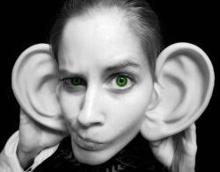
ALL EARS
Перевод: внимательно слушать, превратиться в слух
Пример:
I’m all ears, please tell me about the party.
Я весь внимание – пожалуйста, расскажи мне о вечеринке.

Slide 4
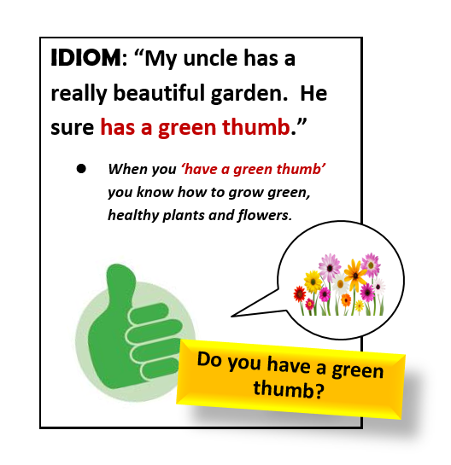

HAVE
A GREEN
THUMB
Перевод: иметь талант к садоводству, к выращиванию растений
Пример:
My sister has a green thumb and has a beautiful garden.
У моей сестры хорошо получается все выращивать, и у нее красивый сад.

Slide 5
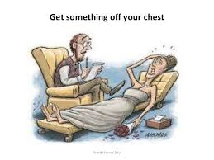

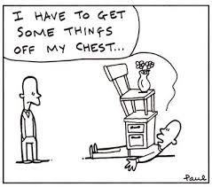
GET STH OFF SB’S CHEST Перевод: гора с плеч; поговорить о чем-либо, что беспокоит говорящего
Пример:
I told my father about my problem at work so that I could get it off my chest.
Я рассказал отцу о своих проблемах на работе, и у меня словно гора с плеч упала.

Slide 6



KEEP YOUR CHIN UP
Перевод: не падать духом, не терять мужества
Пример:
Try and keep your chin up. Things will get better in the future.
Постарайся не падать духом. В будущем все наладится.

Slide 7
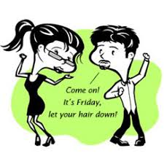
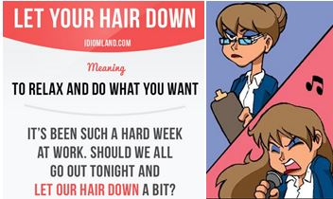

LET YOUR HAIR DOWN
Перевод: расслабиться, делать то, что хочется; не обращать внимания на мнение других, перестать стесняться
Пример:
Everybody at the party let down their hair and had a good time.
На вечеринке все расслаблялись, веселились, и хорошо проводили время.

Slide 8
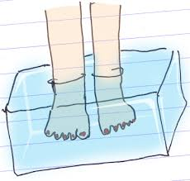
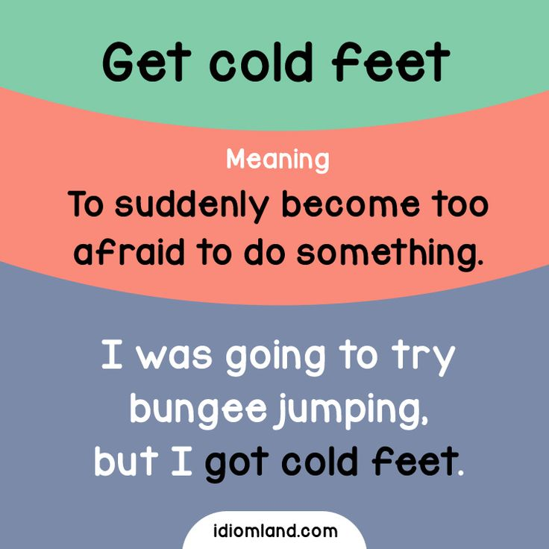

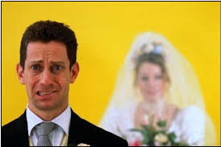
GET COLD FEET
Перевод: струсить, не решиться, потерять уверенность в себе (обычно в последний момент)
Пример:
The student got cold feet and cancelled his plans to go to China.
В последний момент студент струсил, и отменил свои планы по поездке в Китай.

Slide 9


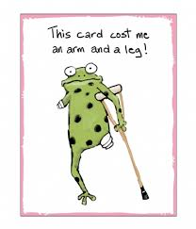
COST AN ARM AND A LEG
Перевод: 1. большая сумма денег;
2. очень дорогостоящий
Пример:
My new Mercedes cost me an arm and a leg.
Мой новый Мерседес стоил мне очень дорого.

Slide 10
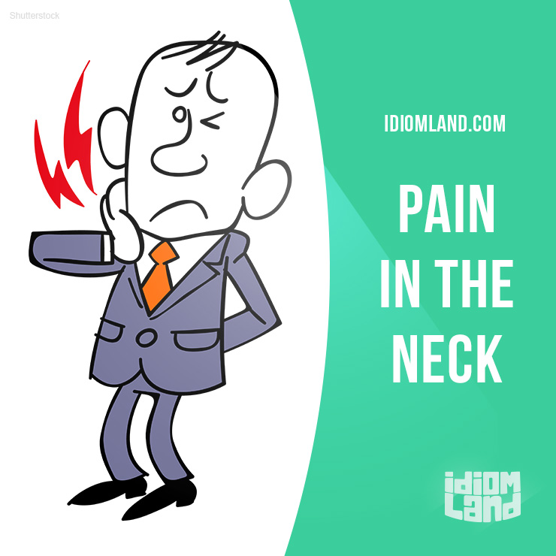


PAIN IN THE NECK
Перевод:
«кость в горле» (т.е. источник постоянного раздражения); «головная боль»
Пример: It's a real pain in the neck when you're trying to get some sleep on the train and people keep shouting into their mobile phones all around you.

